Slide 1
КАДРОВА СИТУАЦІЯ В INHOUSE. МОТИВАЦІЯ ЮРИДИЧНОГО ПЕРСОНАЛУ
Іван Юрченко
МЕТІНВЕСТ

Slide 2
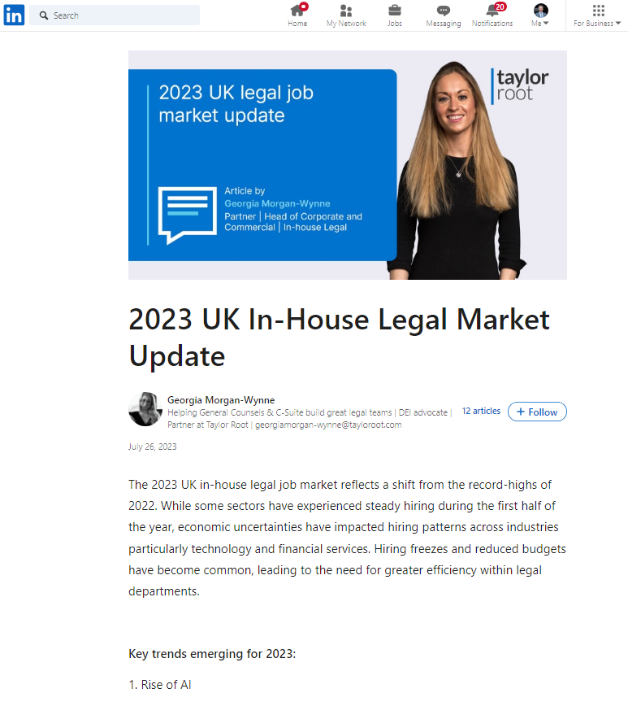
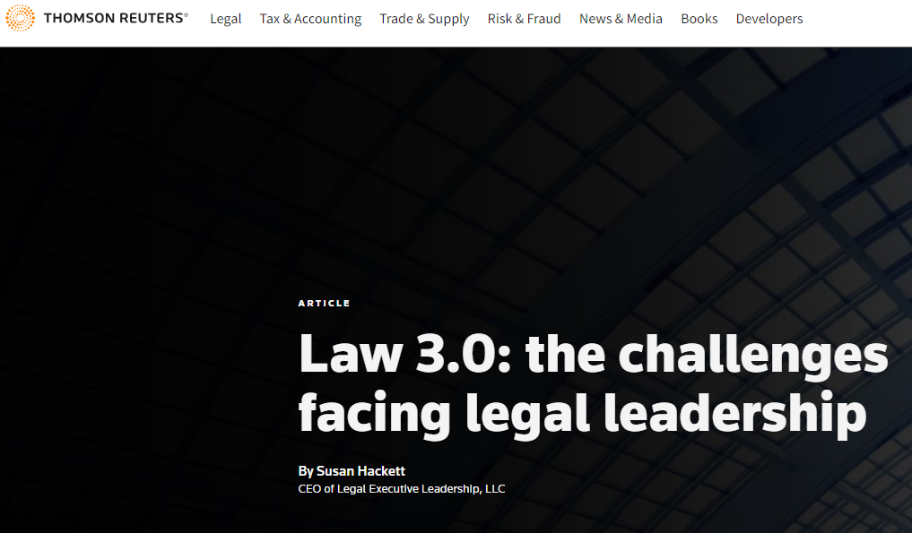
Як там у них?

Slide 3
Як там у них?
ШІ (AI)

Slide 4
Як там у них?
Високе навантаження ЮС

Slide 5
Як там у них?
ESG

Slide 6
Як там у них?
Короткостроковість відносин

Slide 7
Як там у них?
Правильні люди на правильних місцях

Slide 8
Як там у них?
“Inhouse” ресурс замість зовнішнього

Slide 9
Як там у них?
Метрики для аналізу ситуації в ЮС

Slide 10
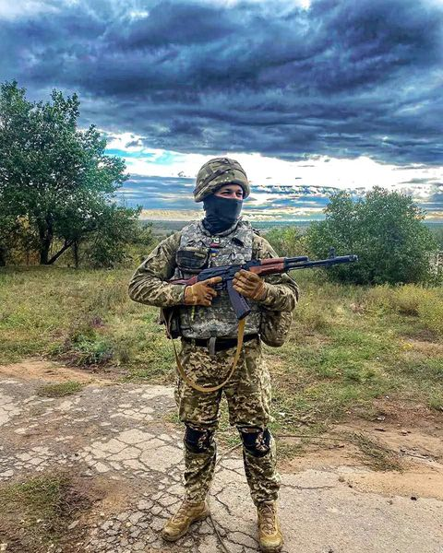
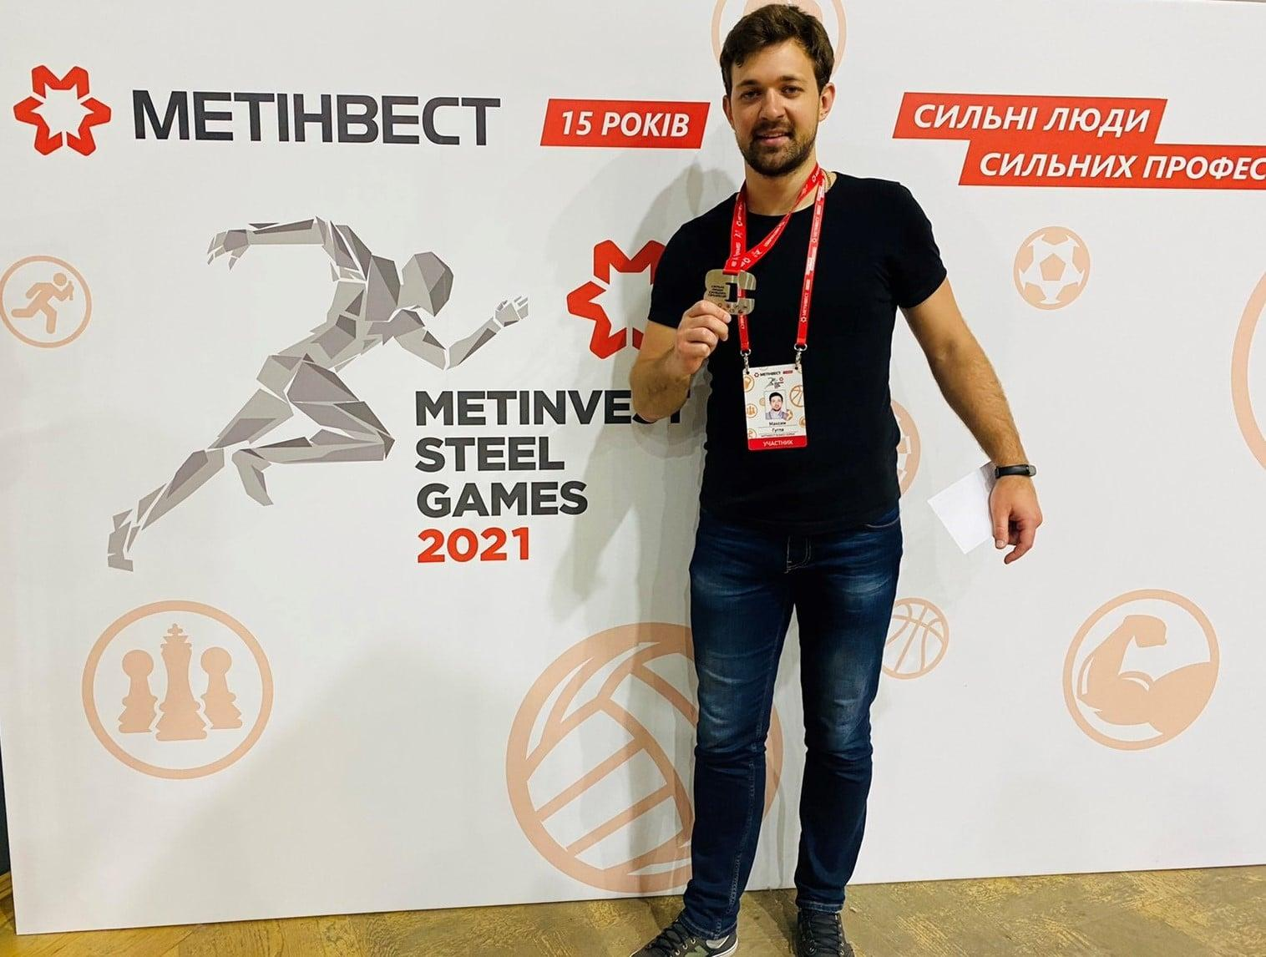
Наші тренди

Slide 11
Персональні відчуття

Slide 12
Наші тренди: remote
«Наразі» за кордоном
«Точно не офіс»
Київ

Slide 13
Наші тренди: персонал
Адаптація
Втрата
Пошук
Якість
Адаптація

Slide 14
Наші тренди: високе навантаження

Slide 15
Наші тренди: збільшення контролів

Slide 16
Турбулентність: шлях до «віртуалізації» команди

Slide 17
Нестерпна легкість буття

Slide 18
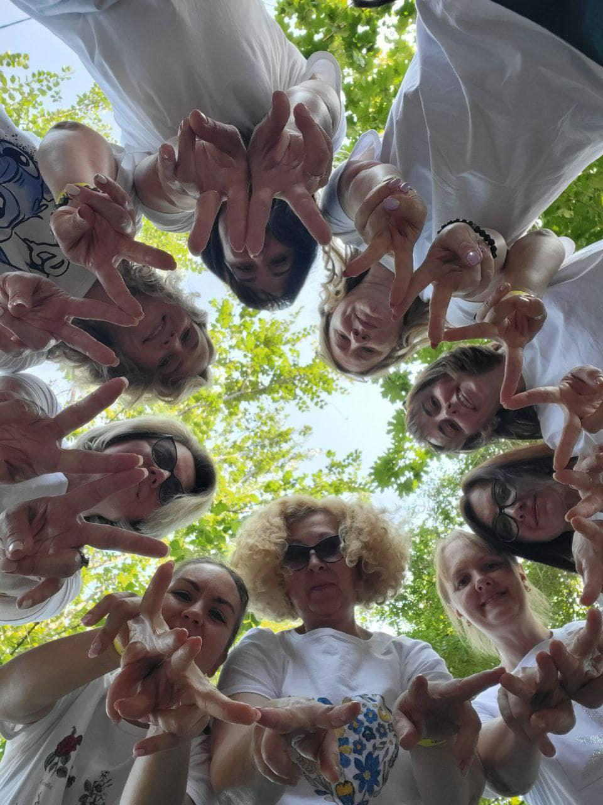
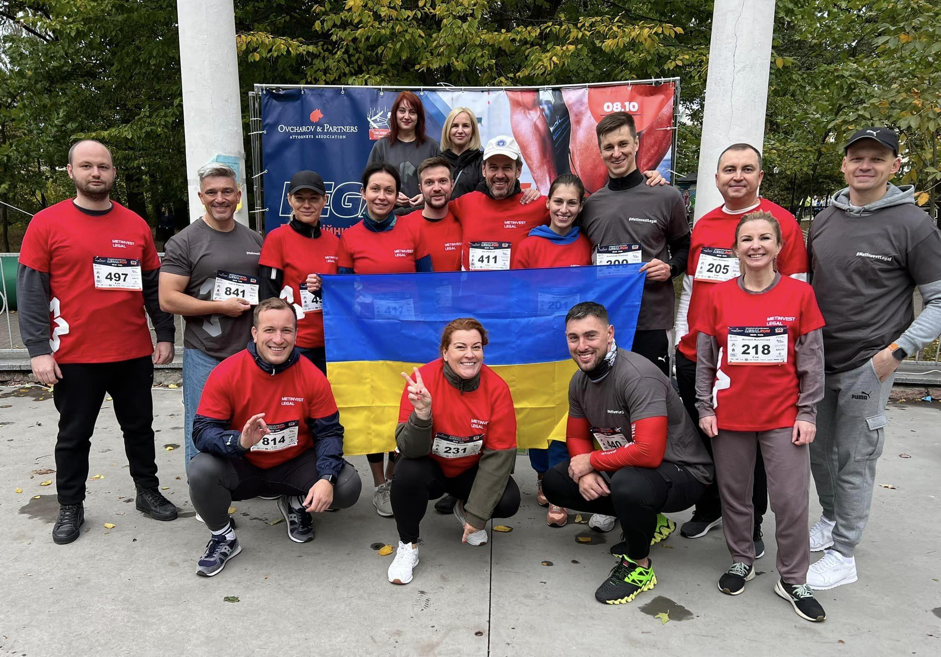
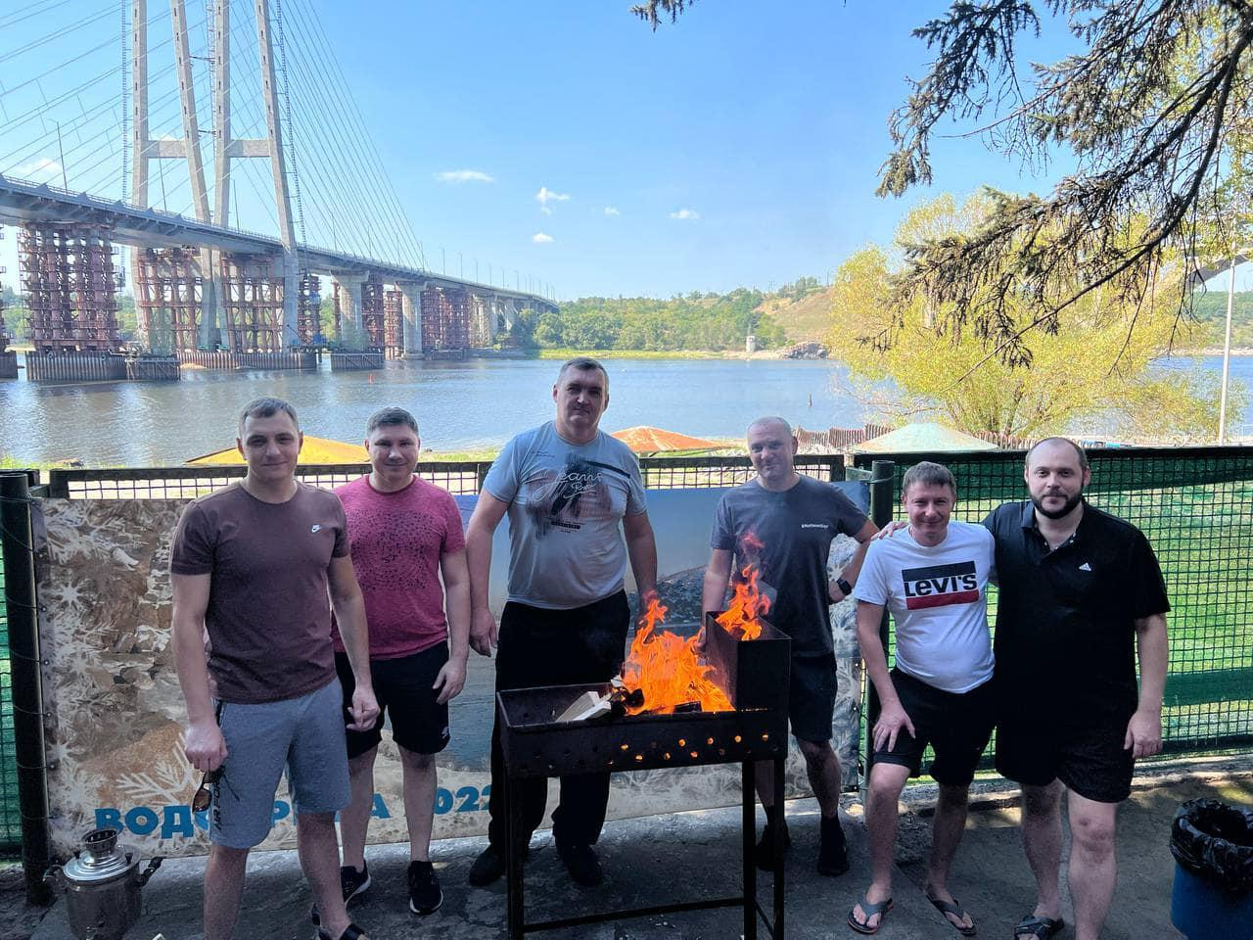
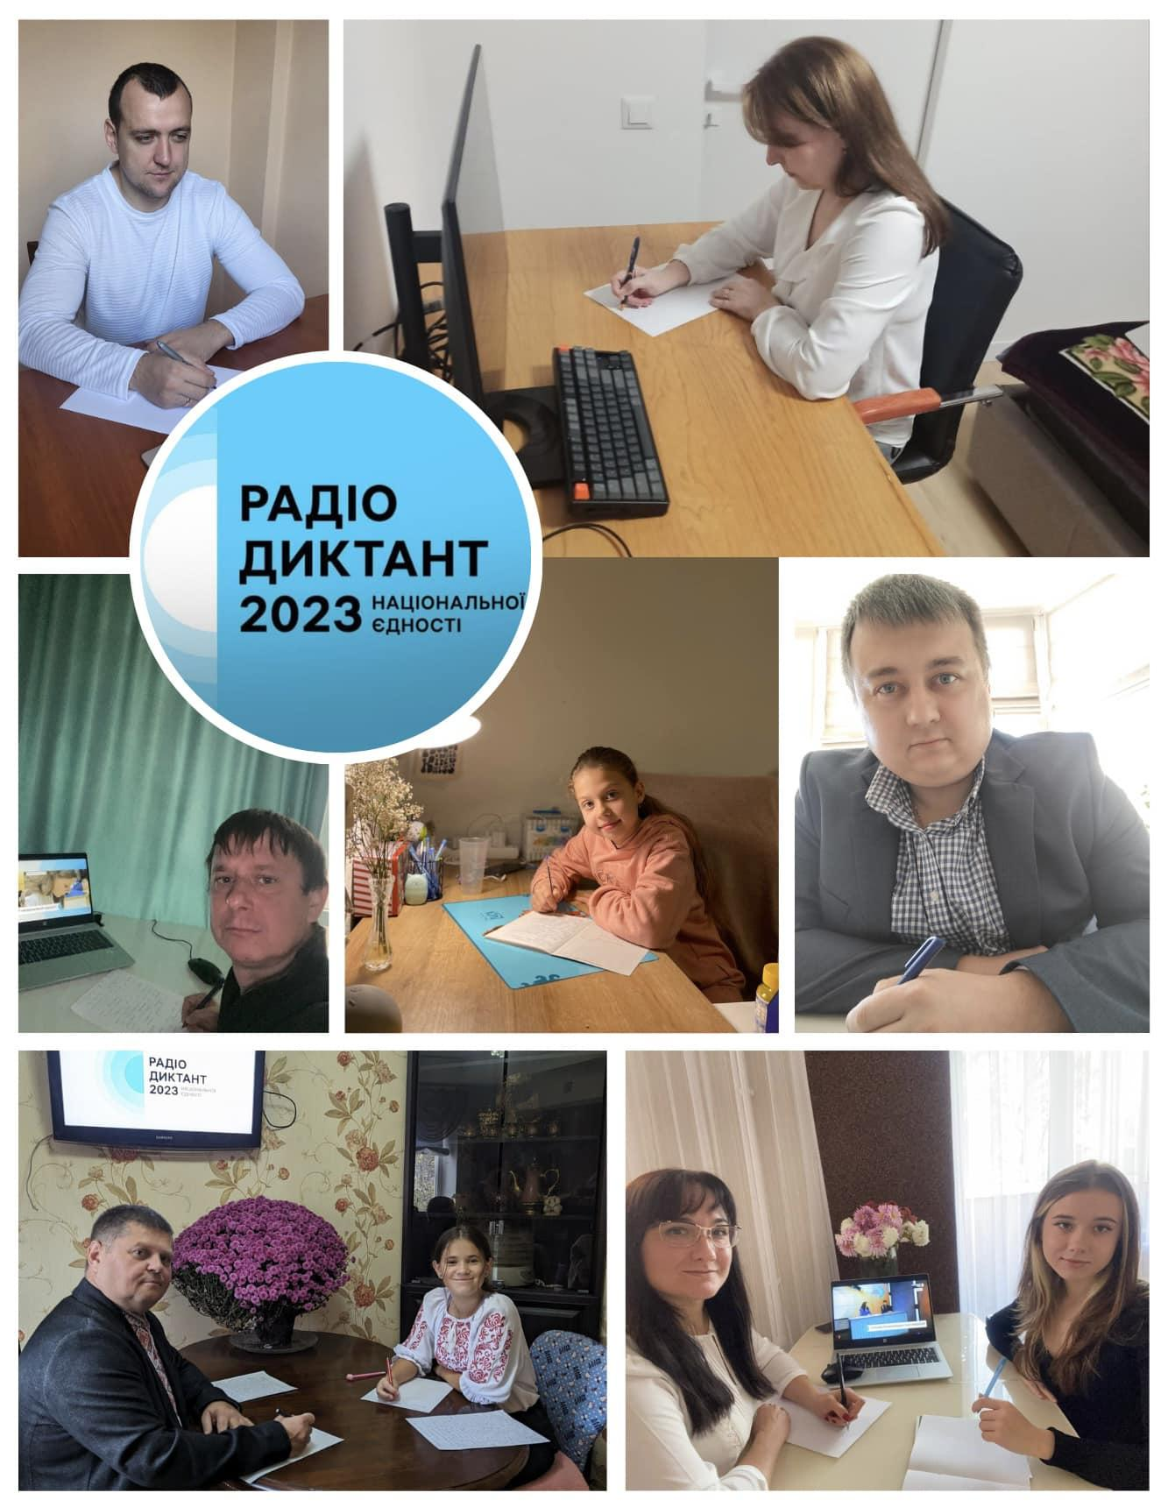
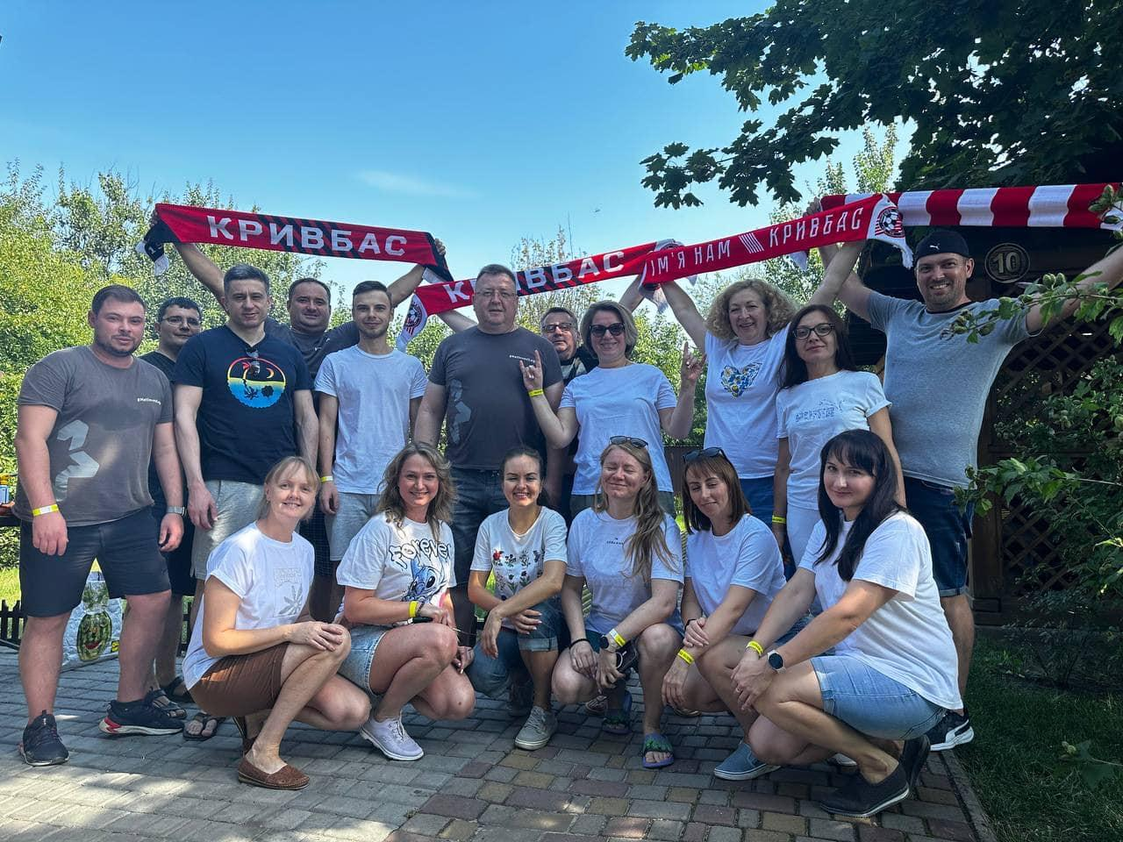
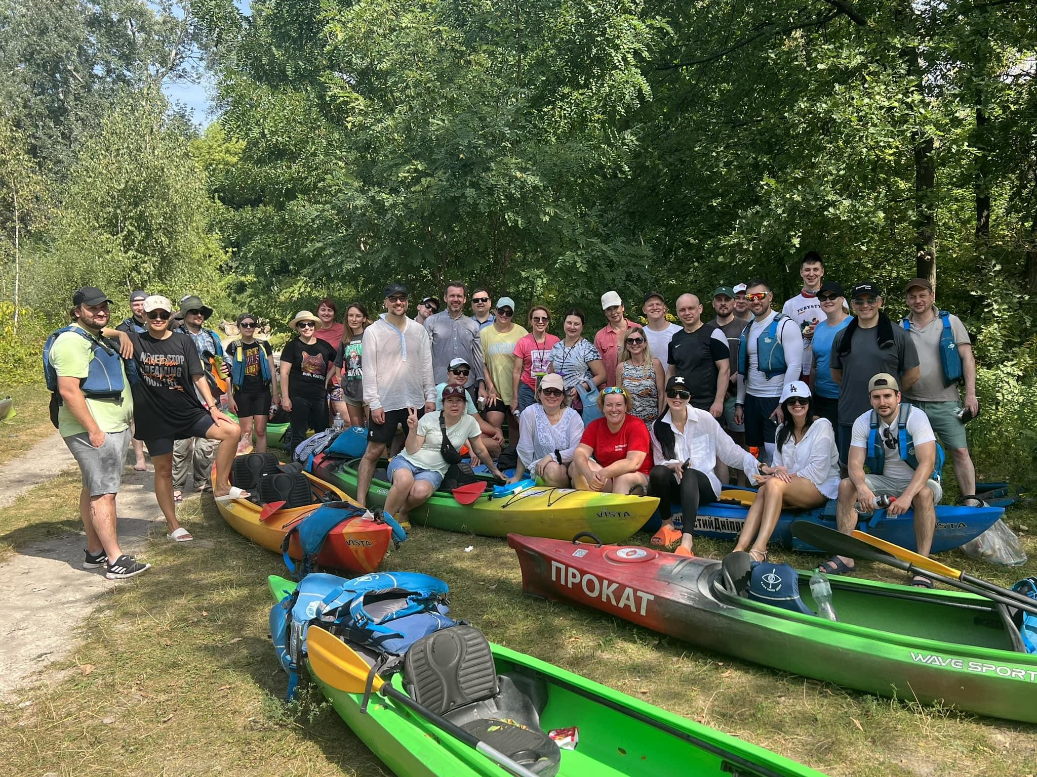
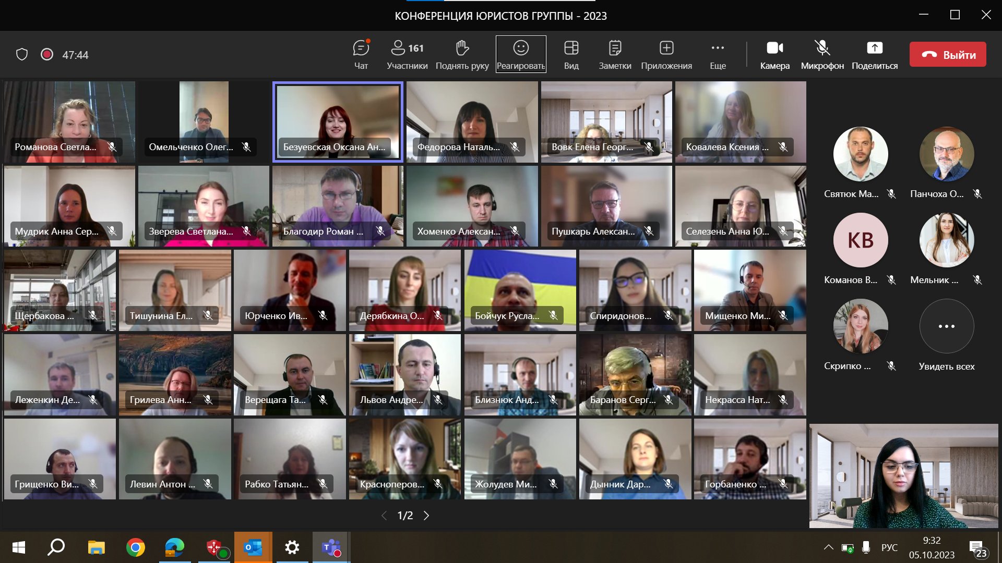
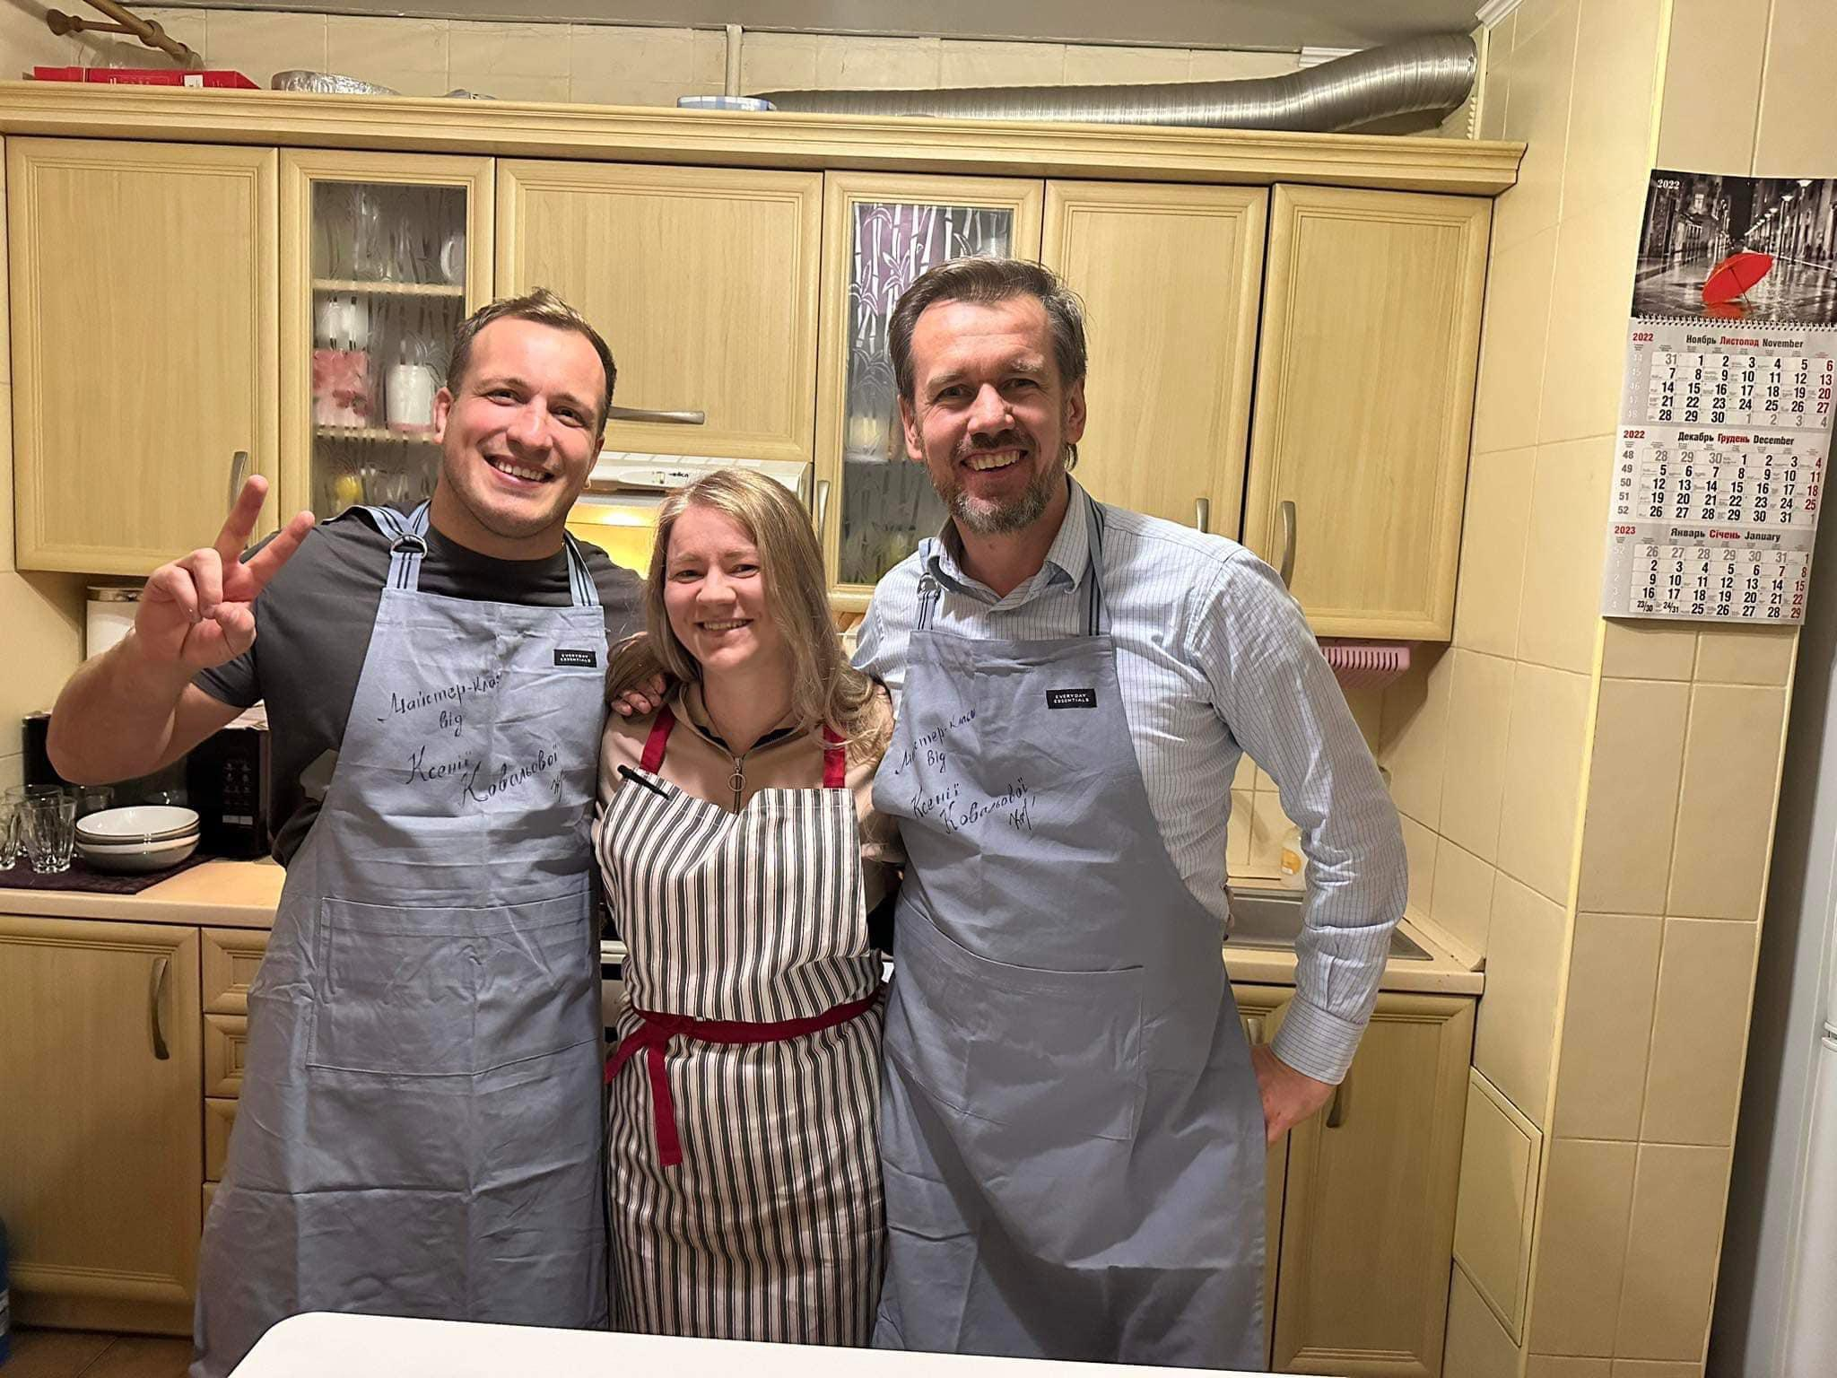
Комунікація

Slide 19
Справжнє лідерство

Slide 21
Проекты, направленные на развитие функции, - будущее. У нас есть будущее и мы смотрим в будущее. Планировать будущее
Дякую за увагу!

